Slide 5
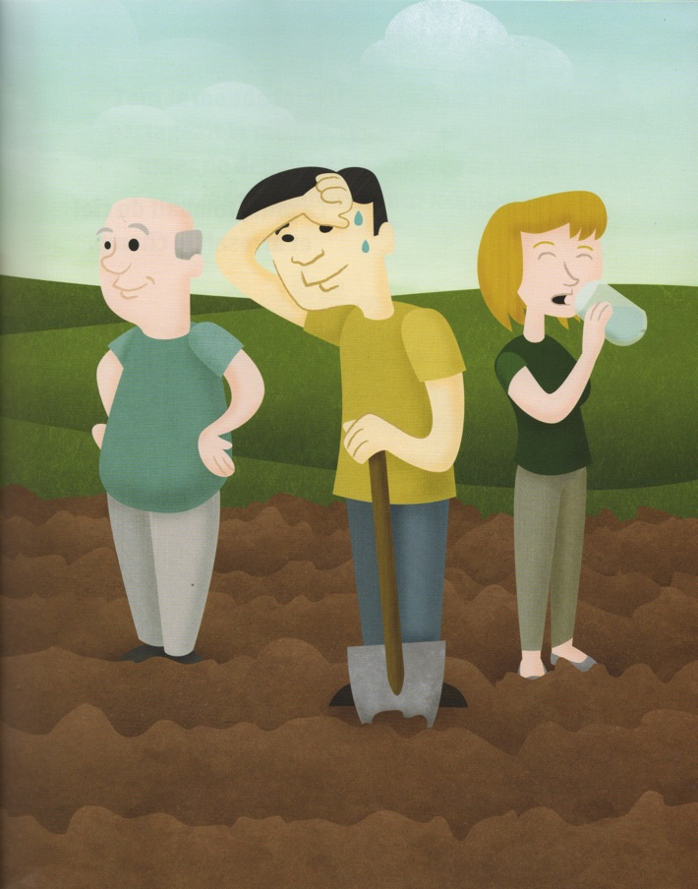

Slide 18
graines2vie.fr

